Slide 1
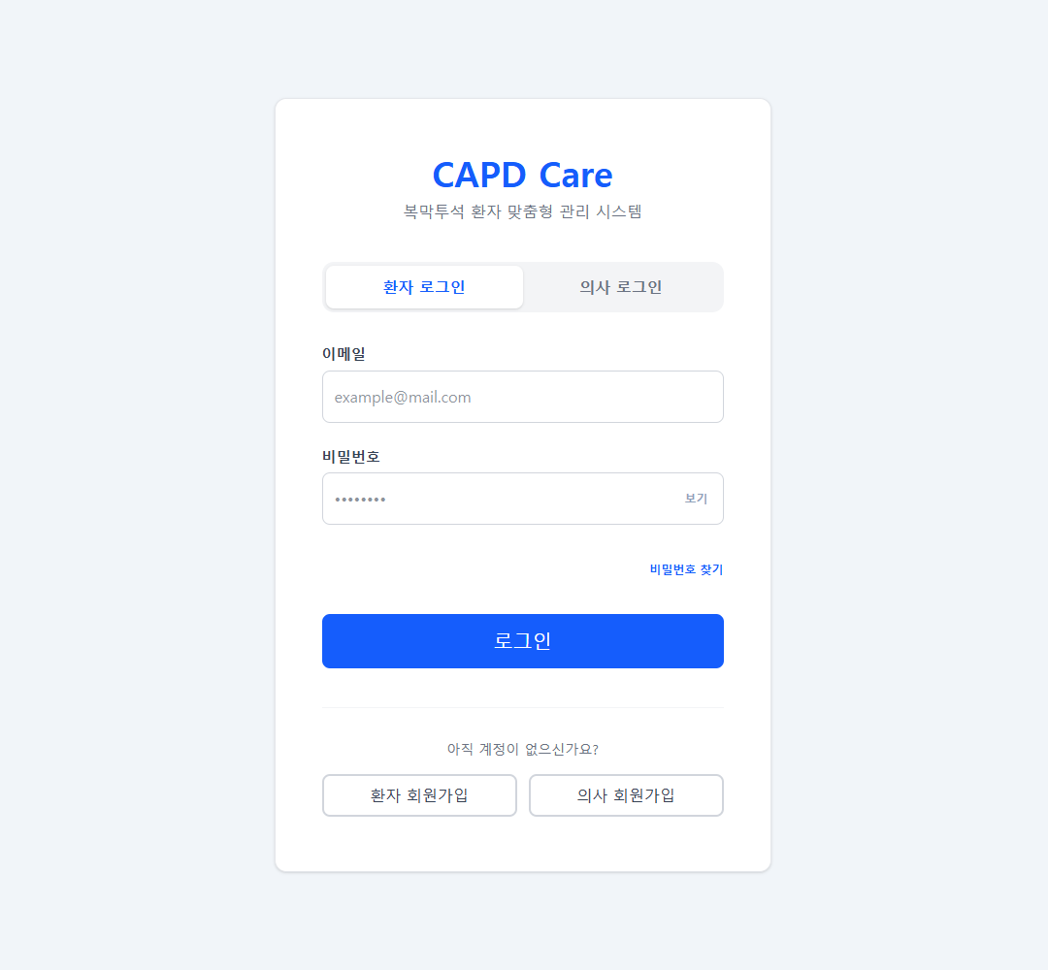
CAPD Care
복막투석 환자 맞춤형
관리 시스템
환자 기록부터 의료진 모니터링까지
프로젝트 발표
Notes:
화면 출처: 사용자 제공 CAPD Care 실행 화면
- C:\Users\user\Desktop\capd\로그인화면.png

Slide 2
02
문제 정의와 목표
매일 쌓이는 복막투석 기록을 환자와 의료진이 같은 흐름에서 확인하도록 설계했습니다
기록의 단절
CAPD Care의 목표
하루 기록
환자는 매일 투석량과 건강 상태를
기록하지만, 의료진은 변화 신호를
한눈에 파악하기 어렵습니다.
환자 기록을 기반으로
상태 확인, 설문, 예약, 상담을
연결하는 관리 화면을 제공합니다.
투석 · 건강 수치
환자 포털과 EMR 화면에서
각 역할에 맞게 확인
CAPD Care | 복막투석 환자 맞춤형 관리 시스템
2

Slide 3
03
서비스 흐름
환자 입력이 의료진의 모니터링과 후속 진료로 이어집니다
환자
기록 데이터
의료진
투석 기록, 건강 설문,
증상 상담, 방문 일정 확인
기록
일일 건강 수치와
투석 교환 내역을 저장
확인
환자 현황, 차트, 설문,
예약을 한 화면에서 관리
환자와 의료진의 화면을 분리하면서도 동일한 데이터 흐름을 유지
CAPD Care | 복막투석 환자 맞춤형 관리 시스템
3

Slide 4
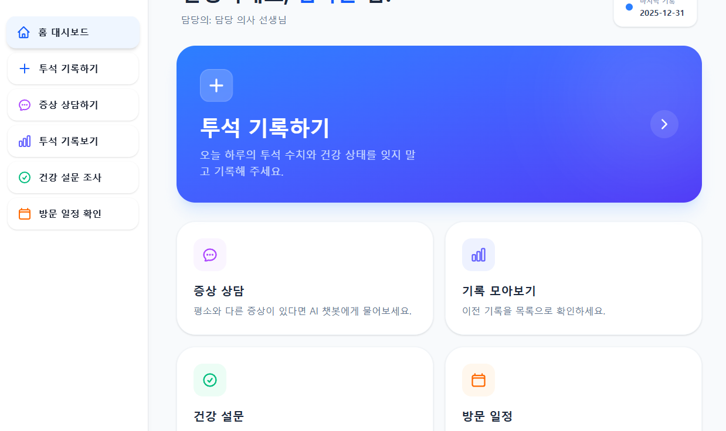
04
환자 포털
환자가 필요한 기능을 한 화면에서 빠르게 선택합니다
환자 중심 메뉴
투석 기록하기
증상 상담하기
투석 기록보기
건강 설문 조사
방문 일정 확인
CAPD Care | 복막투석 환자 맞춤형 관리 시스템
4
Notes:
화면 출처: 사용자 제공 CAPD Care 실행 화면
- C:\Users\user\Desktop\capd\환자 메인.png

Slide 5
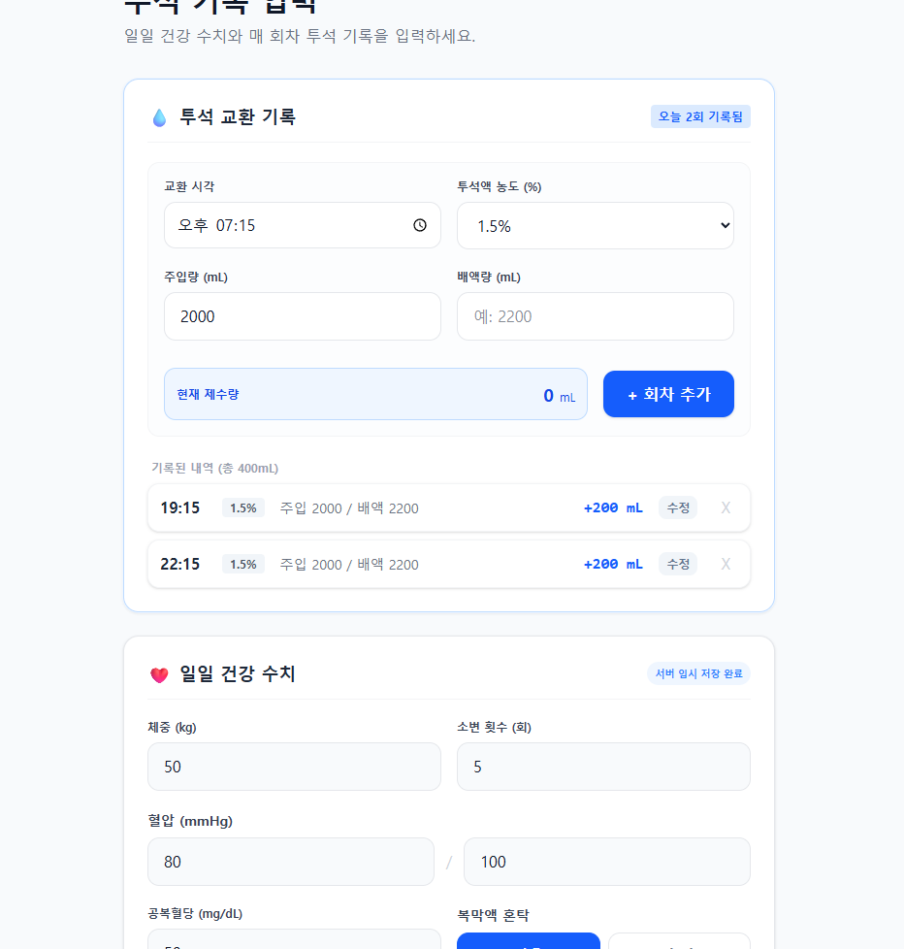
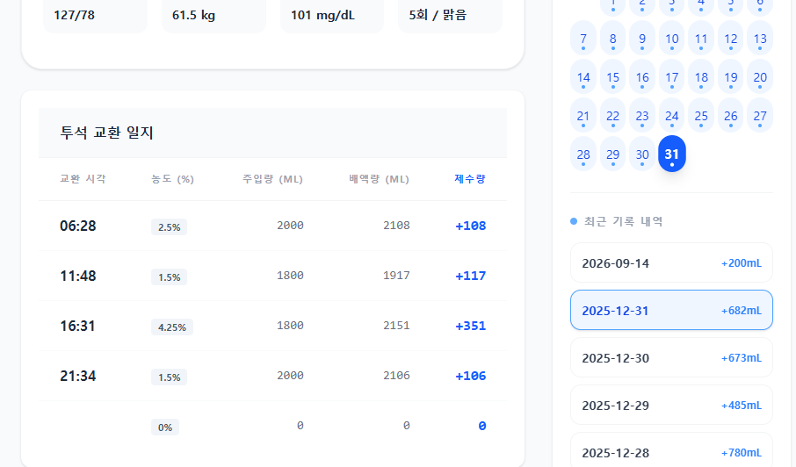
05
투석 기록 입력과 확인
교환 회차와 일일 건강 수치를 입력하고, 날짜별 기록을 다시 확인합니다
1. 일일 기록 입력
2. 날짜별 기록 확인
CAPD Care | 복막투석 환자 맞춤형 관리 시스템
5
Notes:
화면 출처: 사용자 제공 CAPD Care 실행 화면
- C:\Users\user\Desktop\capd\투석 기록하기.png
- C:\Users\user\Desktop\capd\투석기록 확인.png

Slide 6
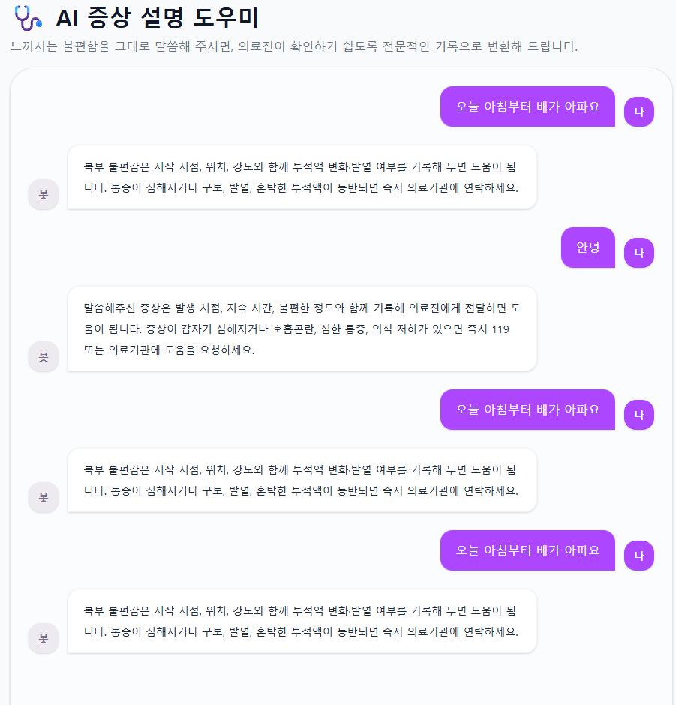
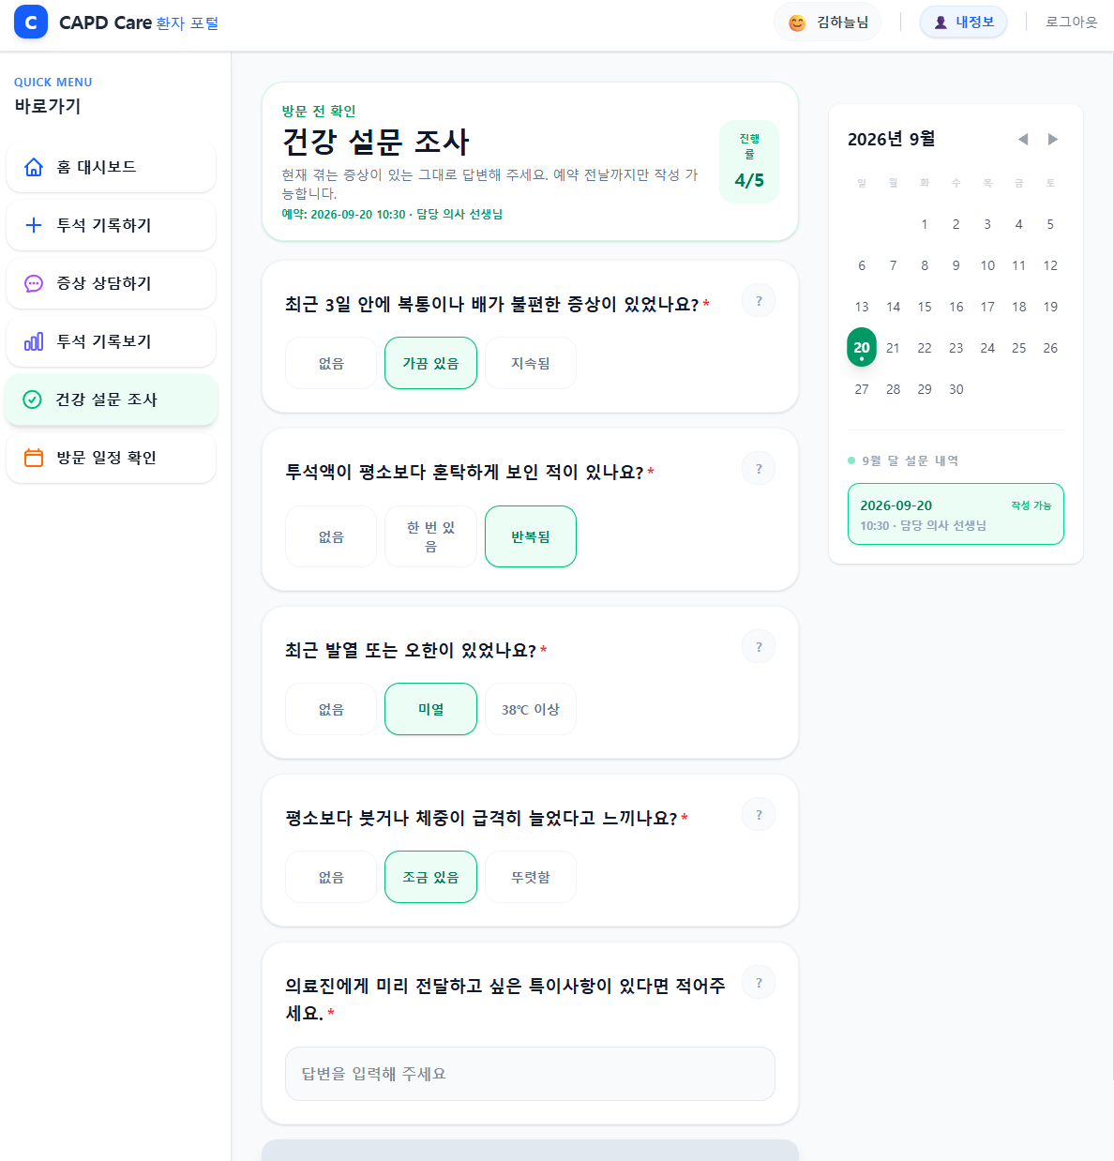
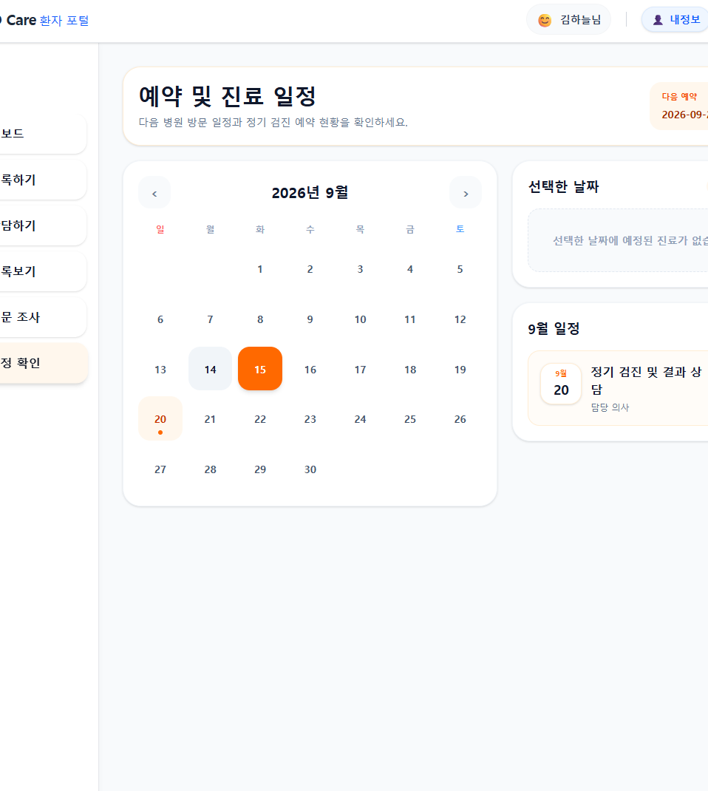
06
환자 지원 기능
증상 상담, 건강 설문, 방문 일정 확인으로 진료 전 준비를 돕습니다
AI 증상 상담
건강 설문
방문 일정
CAPD Care | 복막투석 환자 맞춤형 관리 시스템
6
Notes:
화면 출처: 사용자 제공 CAPD Care 실행 화면
- C:\Users\user\Desktop\capd\환자 증상 상담.png
- C:\Users\user\Desktop\capd\건강 설문 조사.png
- C:\Users\user\Desktop\capd\방문 일정 확인.png

Slide 7
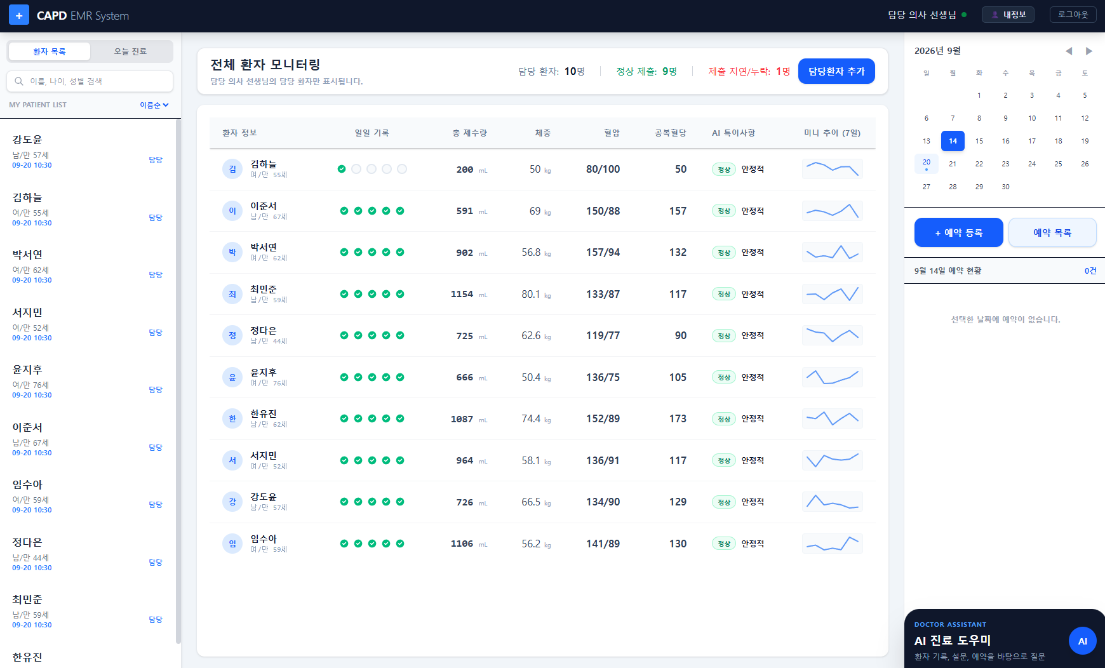
07
의료진 전체 환자 모니터링
담당 환자의 최신 투석량과 건강 수치를 목록에서 비교합니다
담당 환자
10명
제출 상태와
미니 추이를 함께 표시
개별 환자 화면으로 이동해
상세 기록을 확인합니다.
CAPD Care | 복막투석 환자 맞춤형 관리 시스템
7
Notes:
화면 출처: 사용자 제공 CAPD Care 실행 화면
- C:\Users\user\Desktop\capd\의사 메인화면.png

Slide 8
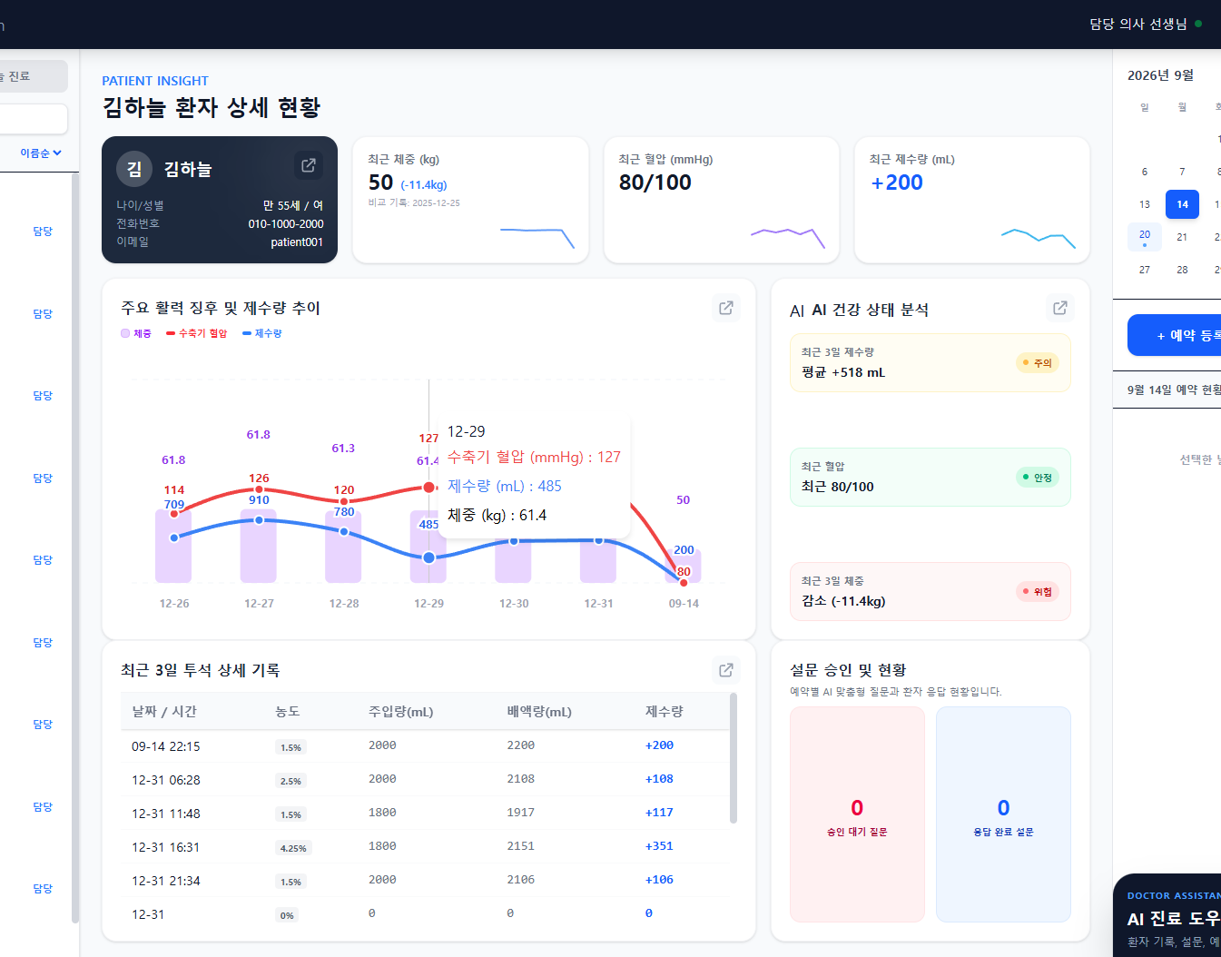
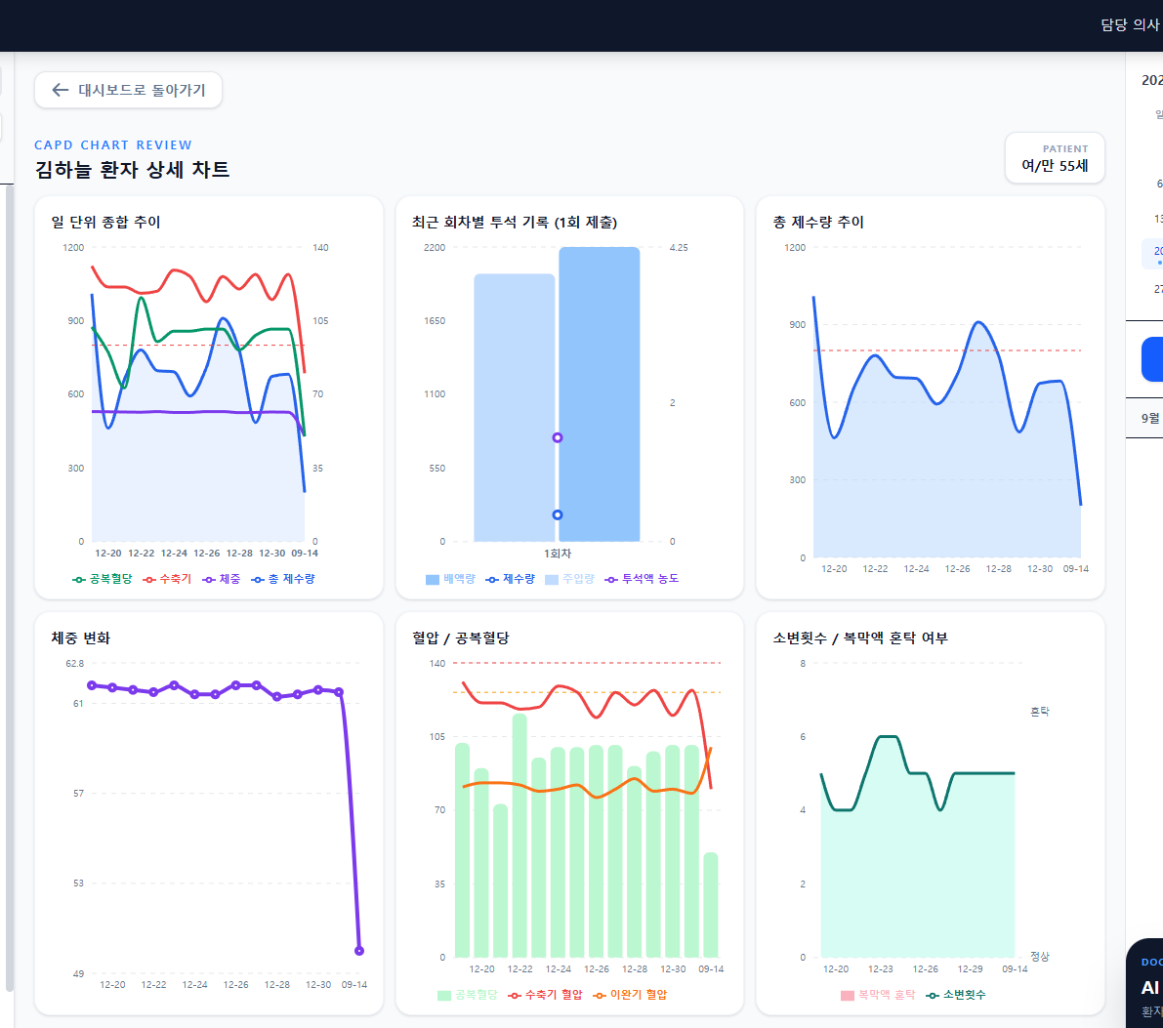
08
환자 상세 현황과 차트
한 명의 환자를 선택해 활력 징후, 투석 기록, AI 상태 분석을 확인합니다
CAPD Care | 복막투석 환자 맞춤형 관리 시스템
8
Notes:
화면 출처: 사용자 제공 CAPD Care 실행 화면
- C:\Users\user\Desktop\capd\의사환자 개별화면.png
- C:\Users\user\Desktop\capd\환자 상세 차트.png

Slide 9
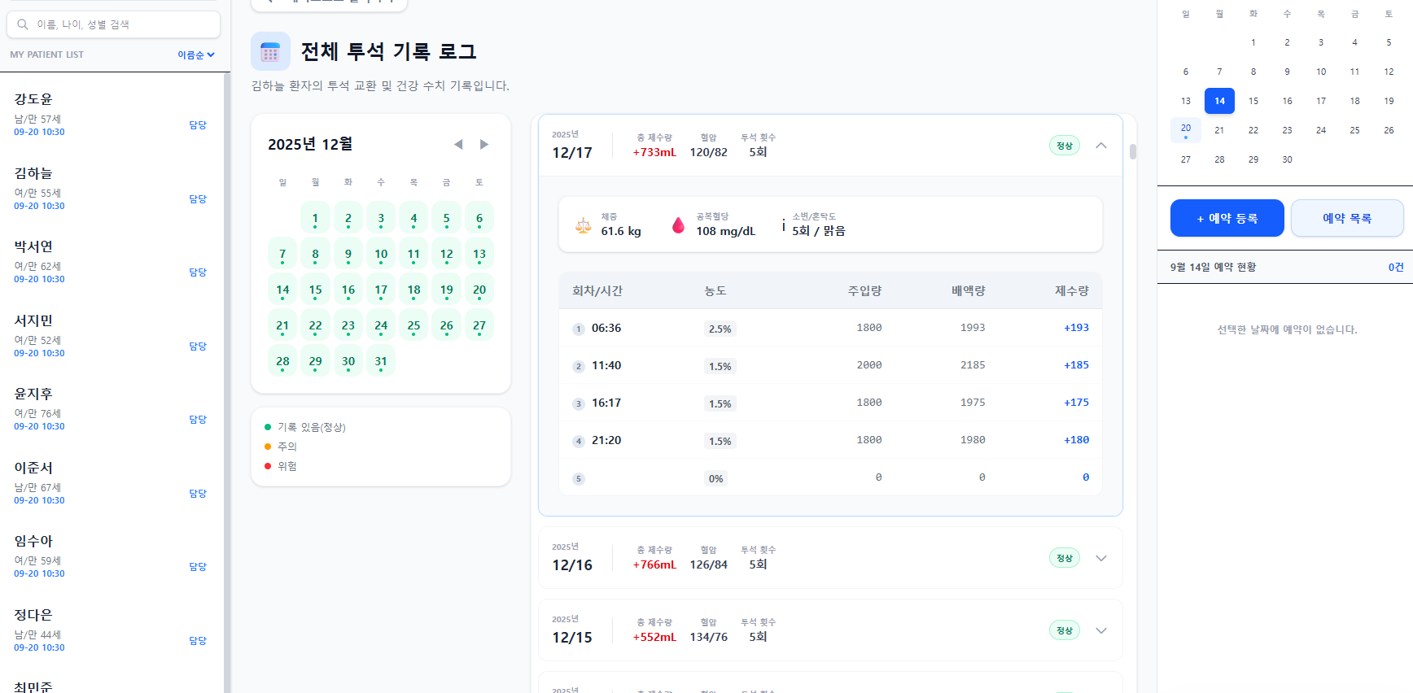
09
의료진 투석 기록 로그
날짜별 교환 내역과 수치를 펼쳐 보고 상태를 검토합니다
날짜별 확인
투석 교환 시간, 농도,
주입량, 배액량, 제수량을
날짜별로 확인합니다.
정상 상태
CAPD Care | 복막투석 환자 맞춤형 관리 시스템
9
Notes:
화면 출처: 사용자 제공 CAPD Care 실행 화면
- C:\Users\user\Desktop\capd\의사 투석기록 확인.png

Slide 10
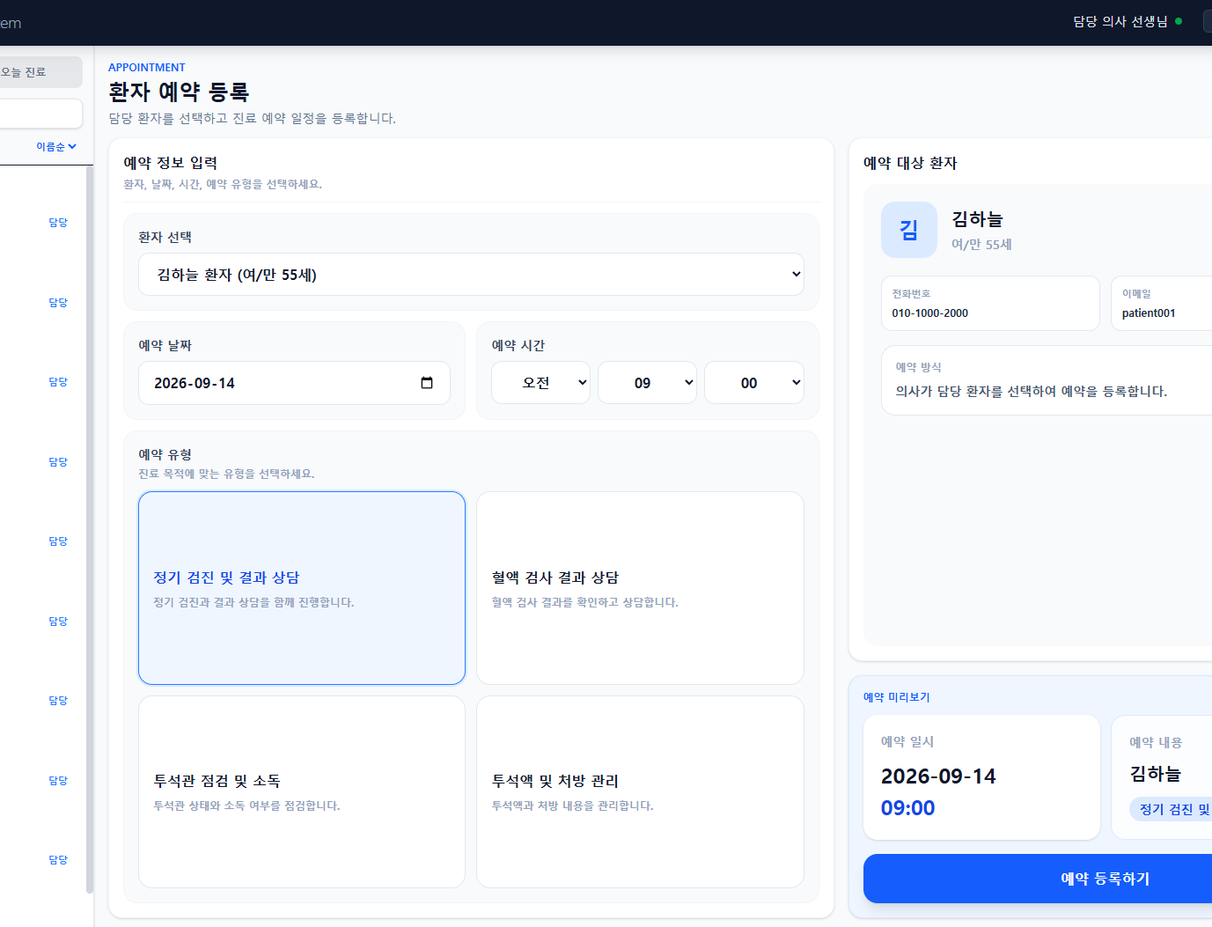
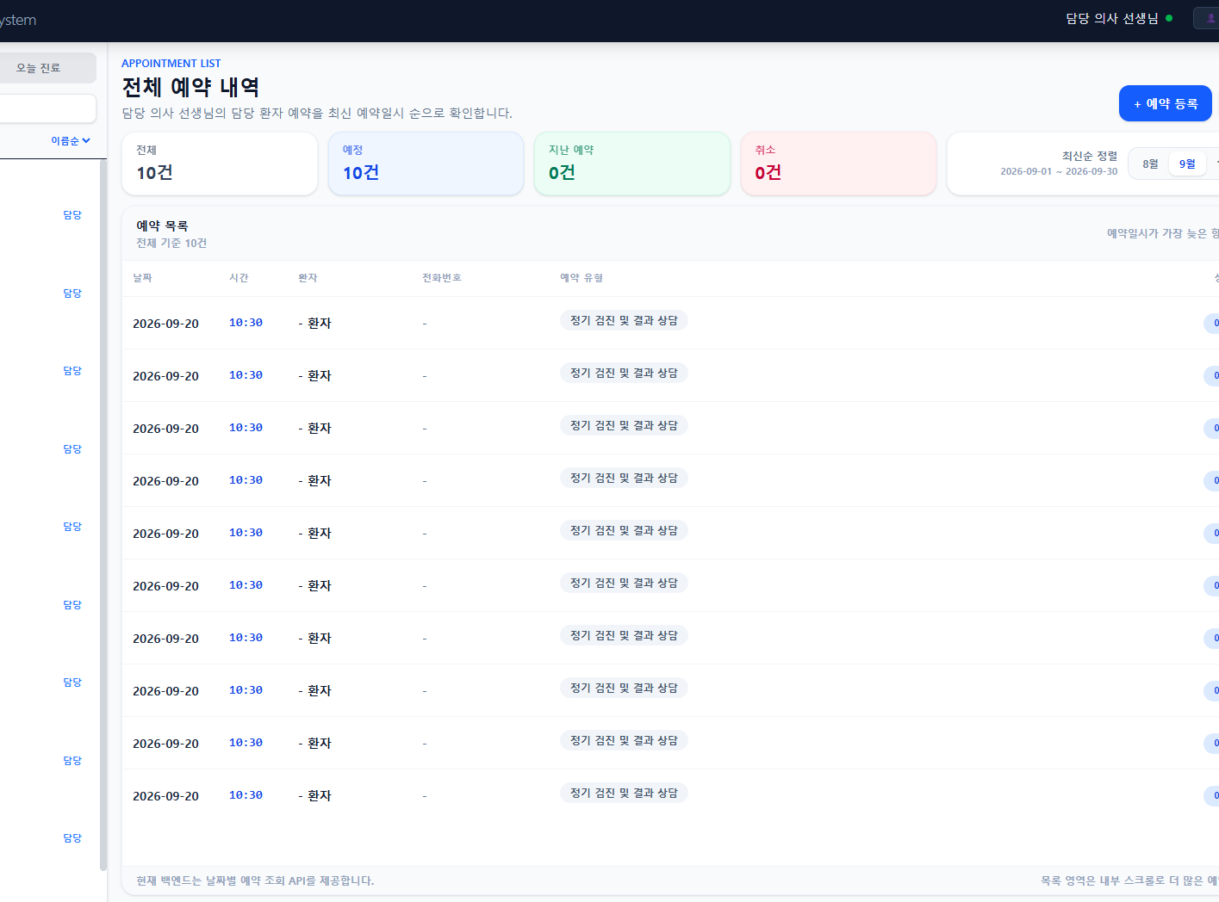
010
예약 등록과 예약 목록
의료진이 환자를 선택해 진료 일정을 등록하고 전체 예약을 관리합니다
예약 등록
예약 내역 관리
CAPD Care | 복막투석 환자 맞춤형 관리 시스템
10
Notes:
화면 출처: 사용자 제공 CAPD Care 실행 화면
- C:\Users\user\Desktop\capd\예약등록.png
- C:\Users\user\Desktop\capd\예약확인.png

Slide 11
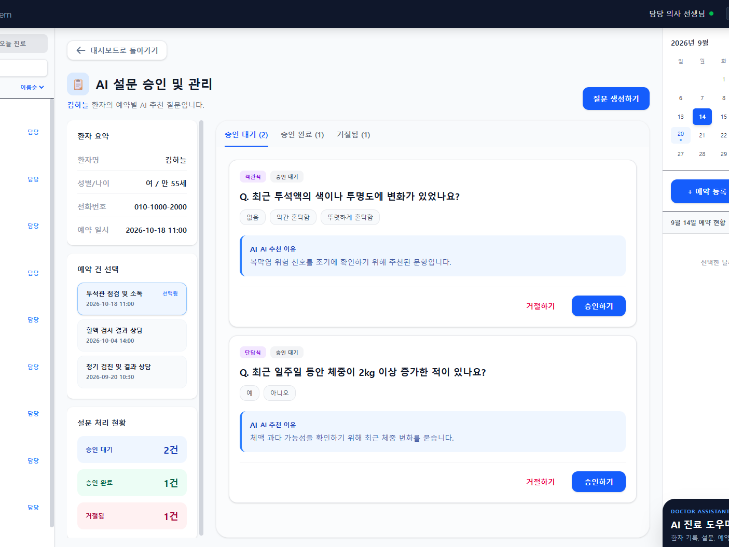
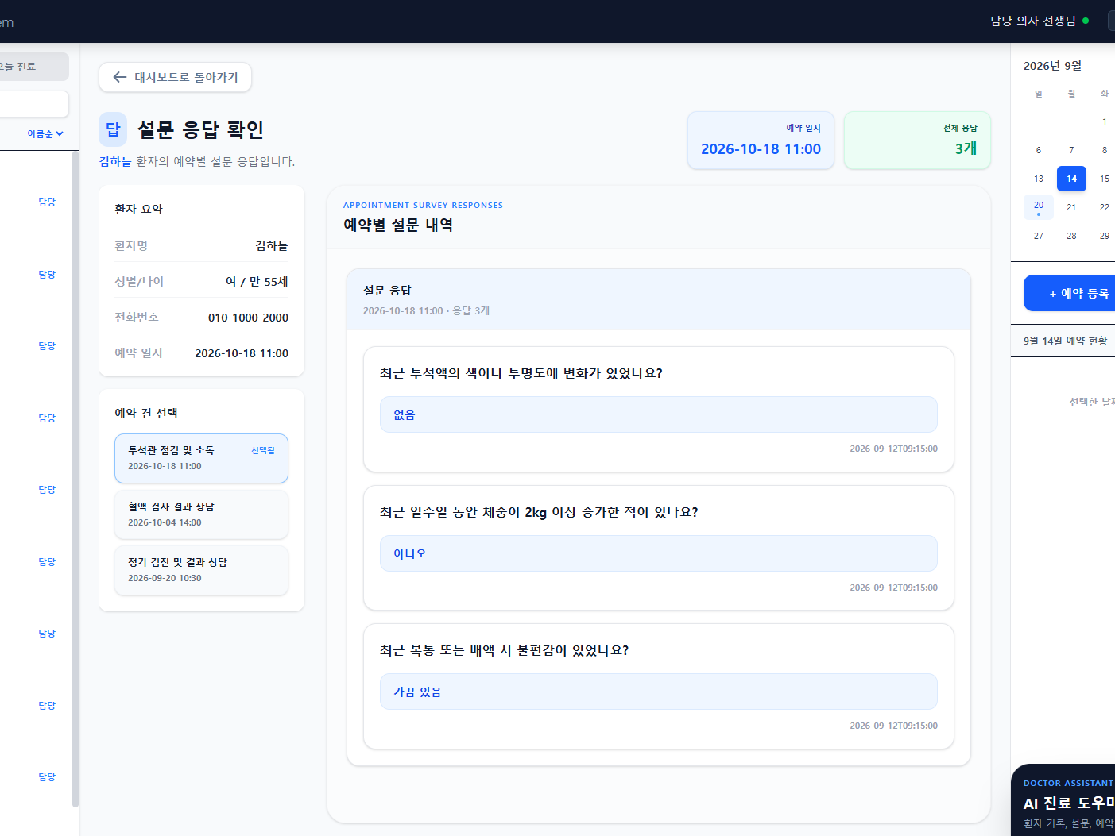
011
AI 설문 승인과 응답 확인
의료진이 진료 전 설문 문항을 검토하고 환자의 응답을 확인합니다
문항 승인 및 관리
응답 확인
CAPD Care | 복막투석 환자 맞춤형 관리 시스템
11
Notes:
화면 출처: 사용자 제공 CAPD Care 실행 화면
- C:\Users\user\Desktop\capd\AI 설문 생성.png
- C:\Users\user\Desktop\capd\AI 설문 확인.png

Slide 12
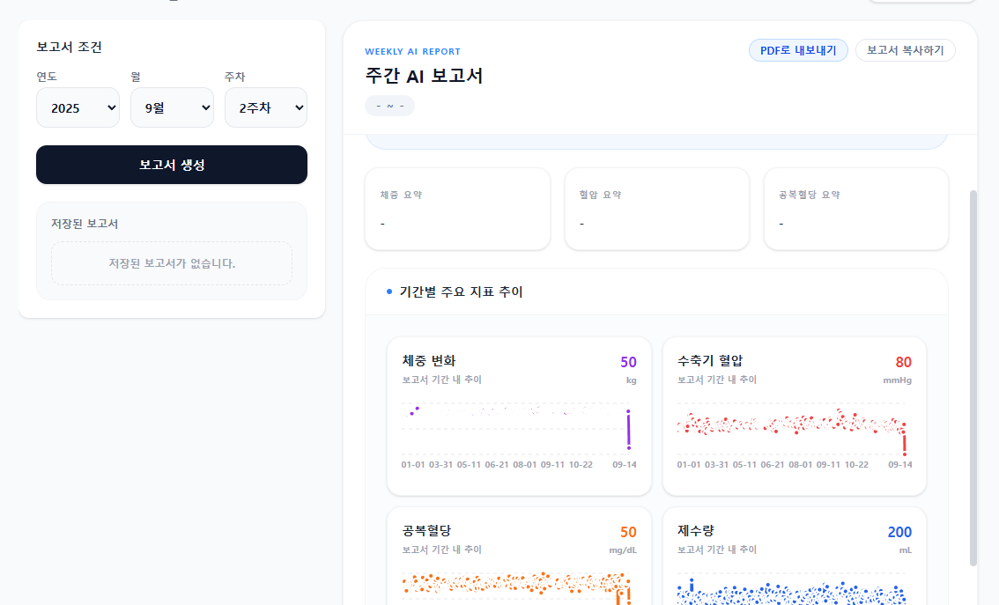
012
AI 건강 상태 분석 리포트
기간별 건강 지표를 보고서 형태로 정리해 진료 시 참고합니다
보고서 구성
• 기간별 주요 지표 추이
• 체중, 혈압, 공복혈당, 제수량
• 저장 및 PDF 내보내기
의료진 검토를 위한
참고용 요약 화면
CAPD Care | 복막투석 환자 맞춤형 관리 시스템
12
Notes:
화면 출처: 사용자 제공 CAPD Care 실행 화면
- C:\Users\user\Desktop\capd\ai보고서.png

Slide 13
구현 구성
프론트엔드만으로도 발표 시연이 가능하도록 목업 API와 저장소를 구성했습니다
React + Vite
Mock API
Local Storage
데모 데이터
화면과 사용자 흐름 구현
백엔드 없이 데이터 요청 재현
입력, 설문, 승인 상태 유지
10명 환자, 3,650일 기록,
18,250건 교환 내역
CAPD Care
환자의 일상 기록을 의료진의 진료 판단에 연결합니다
Notes:
화면 출처: 사용자 제공 CAPD Care 실행 화면

